Slide 1
Biologija
Ptice
Luka Vićentijević VI1
Ilija Čabrić VI1
Marko Veličković VI1
Aleksa Komljenović VI1

Slide 2
Ptice pevacice
Птице певачице или врапчарке (лат. Passeriformes) су ред птица који је по броју врста (преко 5000) најбогатији у класи Aves. Име Passeriformes је изведено из латинске речи за врапца (Passer), конкретно односећи се на врапца покућара (Passer domesticus).

Slide 3
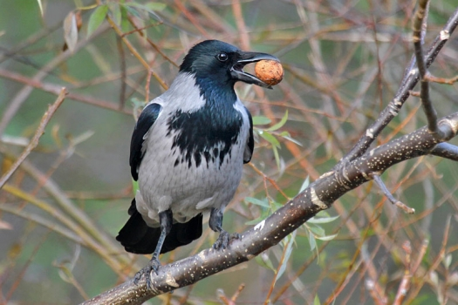
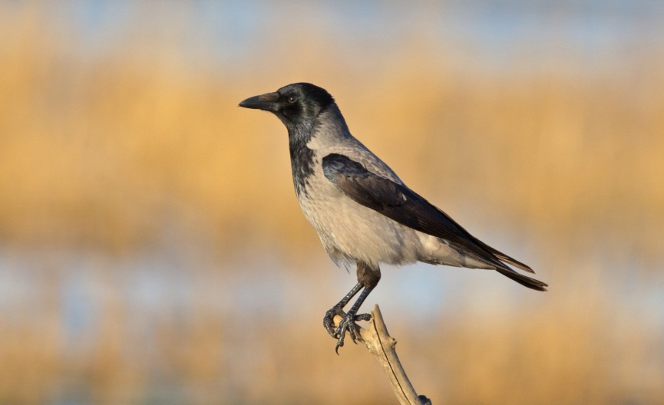
Siva vrana
Сива врана (Corvus cornix) врста је из породице врана (Corvidae). Некада је сматрано да сива и црна врана припадају истој врсти, односно да су њене подврсте. Насељава источни део Европе, предњу Азију и североисток Африке. Веома је заступљена у градовима, као и гачац.

Slide 4
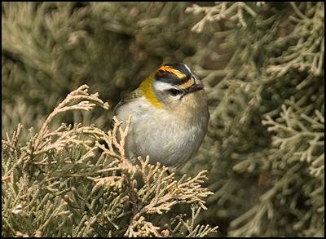
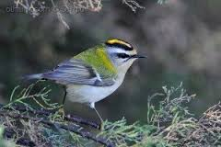
Vatroglavi kraljic
Vatroglavi kraljić vrlo je mala ptica vrapčarka iz porodice carić. Gnijezdi se na područjima Europe i sjeverozapadne Afrike na kojima vlada umjerena klima, te je djelomično ptica selica jer seli sa pticama središnje Europe koje prezimljuju na jug. Vatroglavi kraljić je na Balearima i sjevernoj Africi priznat kao zasebna podvrsta, ali populacija na Madeiri, koja je prije bila klasificirana kao podvrsta, se danas smatra zasebnom vrstom, madeirskim vatroglavim kraljićem, Regulus madeirensis. Fosilski predak je identificiran na temelju samo jedne kosti krila.

Slide 5
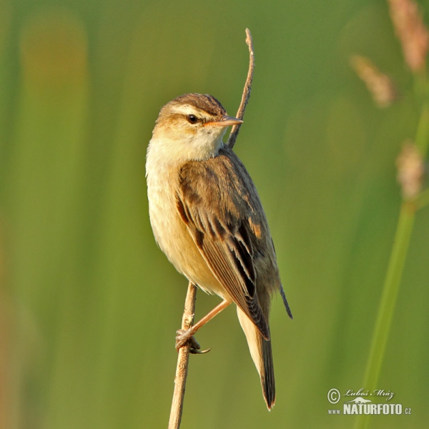
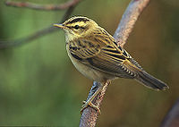
Trstenjak Rogožar
Trstenjak rogožar je ptica pjevice koja se razmnožava u Europi i Aziji, a zimuje u Africi. Životni vijek joj je jako kratak, obično traje 2 godinePtica je srednje veličine, od 11.5 do 13 cm..

Slide 6
Postoji jos mnogo vrsta ptica pevacica ali ovo su tri vrste!!!

Slide 7
Papagaji
Papagaji su red ptica kome pripadaju 372 vrste u 86 rodova.[1] Ovaj red se deli u tri porodice: Psittacidae (pravi papagaji), Cacatuidae (kakadui) i Strigopidae (novozelandski papagaji).
Papagaji žive u svim tropskim i suptropskim područjima, kao što su: Australija, Okeanija, južna i Jugoistočna Azija, južni delovi Severne Amerike, Južna Amerika i Afrika. Neke vrste obitavaju u umerenom području južne hemisfere. Najveća biološka raznovrsnost prisutna je u Južnoj Americi, Novoj Gvineji i Australiji.

Slide 8
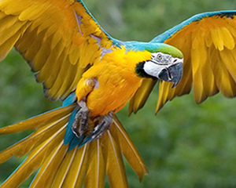
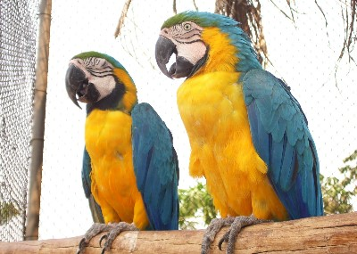
Plavo žuta ARA
Plavo žuta ara rasprostranjenost: istočna Panama južno, preko severozapadne Kolumbije u dolini Magdalene i istočno od Anda od istočne Kolumbije i Venecuele preko Ekvadora i Perua, kao i Gvajane, Surinama, Francuske Gvajane, Trinidada i Brazila do Bolivije, Paragvaja i severne Argentine.

Slide 9
To je jedna vrsta papagaja ima ih dosta!

Slide 10
Kokoske ili Koke
Kokoške ili koke (Galliformes) su vrlo rasprostranjen red iz razreda ptica. Imaju snažne noge koje su dobro prilagođene čeprkanju. Osim toga, jako dobro trče. Ako lete, to čine samo na kratke razdaljine. Većina vrsta se gnijezdi na tlu. Na svakom području i na svim kontinentima nalaze svoj prostor, no najveći broj vrsta živi u Aziji. Kokoške se najradije zadržavaju u šumi, no to nije njihovo jedino stanište.

Slide 11
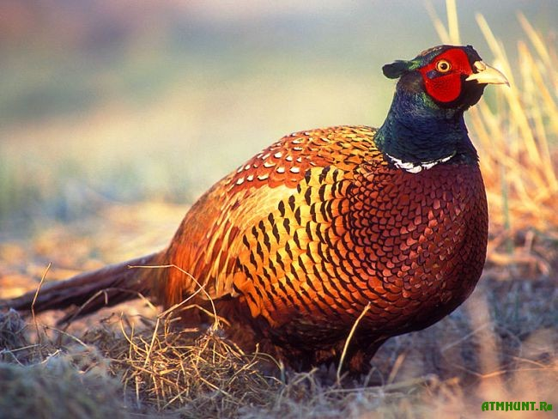
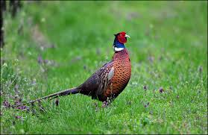
Fazan
Obični fazan ptica je koja pripada porodici fazanki i redu kokoški. Njegova domovina je Azija, između ekvatora i do 50° sjeverne zemljopisne širine u sibirskim stepama. Prema povijesnim podacima fazani su došli iz Azije u Europu posredstvom starih Grka, a u naše krajeve preko Rimljana.

Slide 12
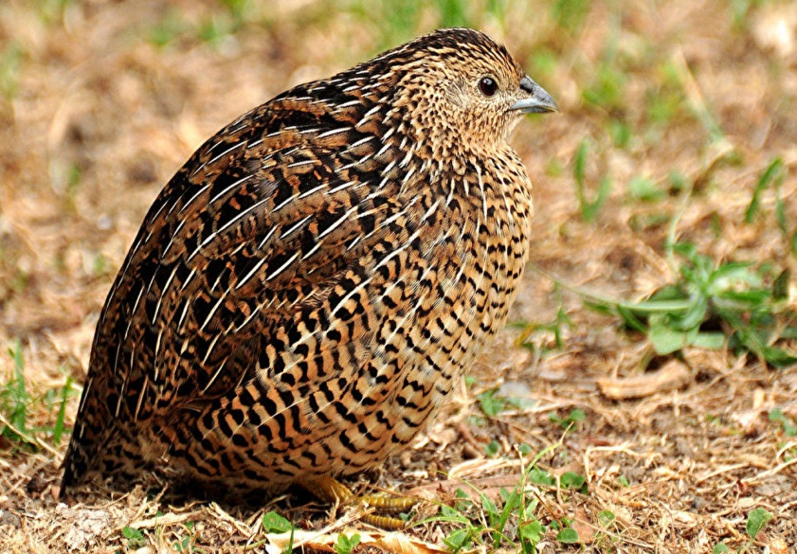
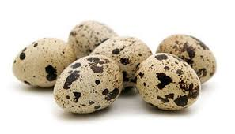
Prepelica
Prepelica u cijelom svijetu poznata ptica s brojnim geografski ograničenim podvrstama. Najmanja je iz reda kokoški. Najčešća su joj staništa žitna polja i ravnice sa livadama. Populacija prepelica varira 35 000 000-300 000 000.

Slide 13
To su dve vrste ptice koke ima ih jos!!

Slide 14
Golubovi
Golubovi su porodica ptica iz reda golupčarki . Rasprostranjeni su širom svijeta, a najveća raznolikost između vrsta postoji na području Indonezije i Australije. Zbijene su građe, imaju kratak vrat, te kratke i uske noseve.
Jednostavan naziv "golub" se najčešće odnosi na goluba pećinara jer on vrlo učestalo naseljava urbane sredine.
Golublja gnijezda golubovi najčešće izrađuju od štapića pronađenih u prirodi. Na golubljim jajima za vrijeme inkubacije sjede i mužjak i ženka. Golubovi se hrane sjemenjem, voćem i biljkama. Za razliku od ostalih ptica, proizvode vlastito mlijeko. Golublje mlijeko ima vrlo visoke nutritivne vrijednosti, a roditelji njime hrane svoje mlade.

Slide 15
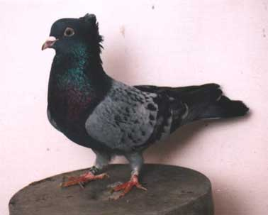
Golubovi
Srpski visokoletač
Ubraja se među najstarije autohtone rase golubova, a istovremeno se tretira i kao najbolji visokoletač u našoj zemlji. Vodi poreklo od turskih letača koje srpski odgajivači prihvataju posle povlačenja Turaka iz Srbije i ukrštaju ih sa postojećim golubovima. Osnovni cilj u selekciji je bio stvoriti goluba koji će imati visok, dug i kružni let. Postoje podaci da je rasa nastala oko 1800. godine na područiju centralne Srbije dok je prvi standard usvojen 1972. godine. Boja varira od bele, preko svih nijansi sive do crne. Nisu retki ni primerci žute i bakarno crvene boje u svim nijansama. Odlikuje se jako dugim letom koji može iznosti i preko 12 časova na visinama od 800 do 1500 metara.

Slide 16

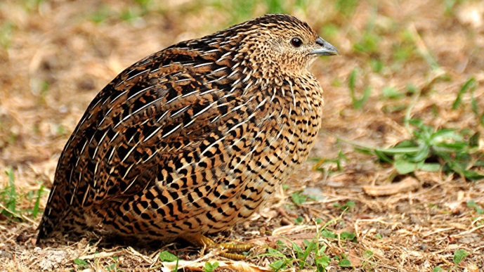
Kraj

